Slide 1


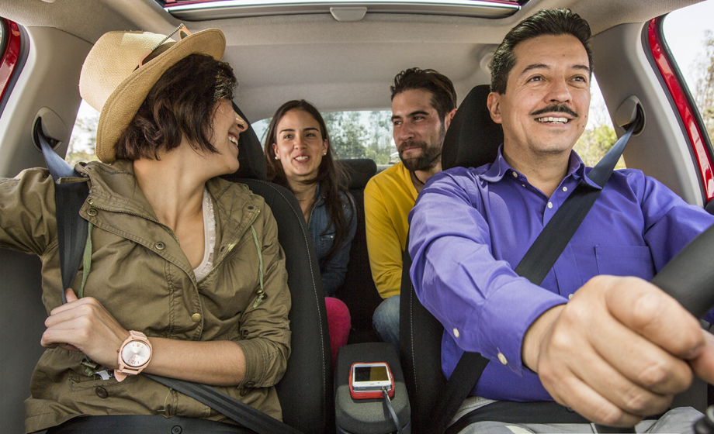
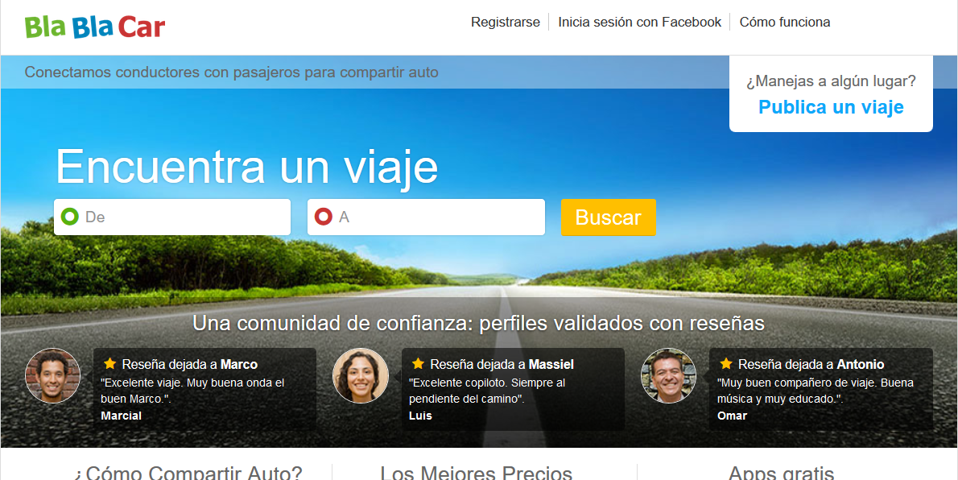
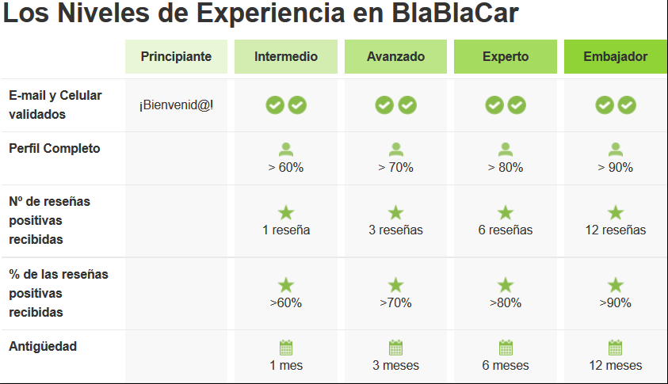
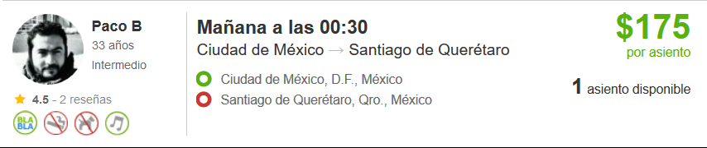
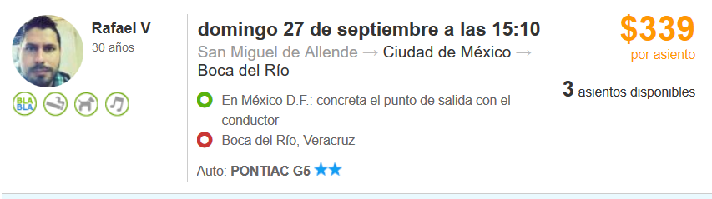
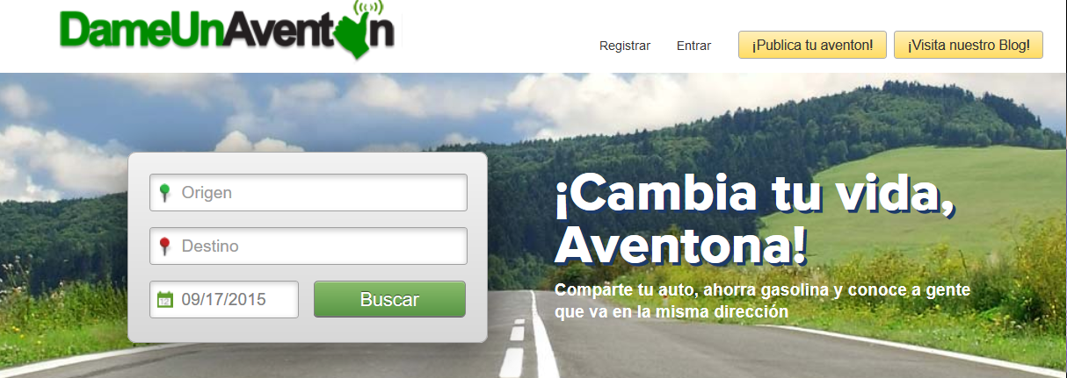
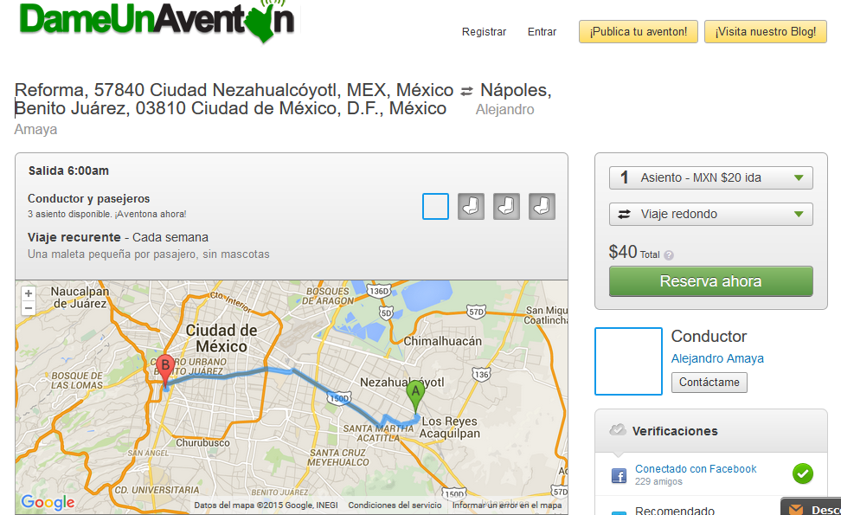
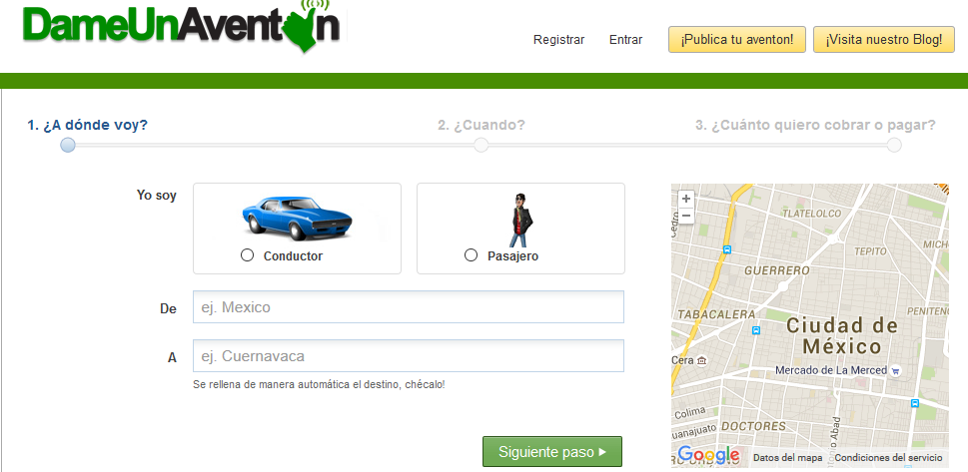
PLATAFORMAS TECNOLÓGICAS EN MÉXICO PARA EL ESQUEMA DE VEHÍCULO COMPARTIDO
Ingeniería en Transporte
Ing. José Miranda Tolayo
INTRODUCCIÓN
Los aventones podrán ser unidireccionales, es decir, desde el punto de origen al punto de destino nada más, o bien redondos, permitiendo que los pasajeros tengan varias opciones.
Además, la plataforma está conectada a Google para mostrar en mapas las rutas que la gente publica, de tal forma que los pasajeros pueden ver el trayecto que van a hacer, indicando los puntos de origen y puntos de destino.
Los viajes en esta plataforma se pagan en efectivo una vez que el usuario aborda el vehículo. Los socios de esta empresa informaron que por cada aventón que se concrete se sembrará un árbol para ayudar a la reforestación del país.
La plataforma aún no cuenta con una app pero al hacer uso de Facebook se pueden realizar fácilmente las operaciones desde un teléfono inteligente.
El uso de automóvil compartido conocido en inglés como Carpooling consiste en compartir un automóvil con otras personas para viajes periódicos como para trayectos eventuales, pudiendo darse en una zona metropolitana o a nivel regional e inclusive para viajes de largas distancias. Con esta práctica se pretende reducir la congestión en las grandes ciudades así como facilitar los desplazamientos a personas que no dispongan de coche propio, disminuir o “compartir” los costos derivados por el uso del vehículo para los automovilistas hasta un 75% por llevar 3 pasajeros, así como de requerirse menos plazas de estacionamiento en las ciudades. De acuerdo a la SEMOVI en la Zona metropolitana del Valle de México un automóvil transporta en promedio a 1.3 pasajeros y el 70% de la contaminación ambiental es debida al transporte; por lo tanto el uso de este esquema supone una notable disminución de emisiones de CO2 al reducir el número de coches en las vialidades urbanas y también federales. Asimismo, el carpooling favorece las relaciones sociales entre personas que realizan los mismos recorridos y genera un acompañamiento que puede ser productivo en caso de alguna situación adversa durante el camino.
Por otro lado, el empleo de las Tecnologías de la Información y Comunicación aplicadas al transporte tienen el potencial de ayudar a prevenir posibles accidentes, reducir los costos y a disminuir los tiempos de traslado. Existen distintas categorías de TICs que son utilizadas, desde un sistema completo de mapas hasta un software que elabore rutas mediante dispositivos móviles.
En el presente trabajo se mostrará la forma en que dos empresas distintas han incursionado en el mercado de movilidad compartida en México brindando tanto a clientes como usuarios la posibilidad de interactuar para la prestación del servicio. Además, se identificarán las características y alcances de cada una de ellas con el fin de validar su aportación al transporte sostenible pero también a la generación de un negocio distinto denominado “transporte bajo demanda”.
CONCLUSIONES
Para disminuir el uso indiscriminado del automóvil y volver el transporte en las ciudades más sostenible estas soluciones de movilidad empleando las TICs constituyen un avance importante al ofrecer la posibilidad de transportarse maximizando el uso de los recursos y disminuyendo los costos asociados. Al mismo tiempo permiten esquemas de negocio modernos en el transporte sin incumplir la normatividad establecida para el transporte público o privado. Los precios por los servicios se irán regulando en función de la aceptación por parte de los usuarios y con ello se volverán cada vez más competitivos.
Algunos elementos que aún tienen áreas de oportunidad son el tema de los datos personales ya que al aceptar las condiciones del servicio se está permitiendo que los datos compartidos caigan en manos de quien no necesariamente tenga el fin de utilizar el servicio.
Asimismo, el tema de los seguros, si bien la legislación mexicana establece que todo vehículo debe contar con un seguro con cobertura mínima que cubra daños a terceros, las plataformas aún no son restrictivas en cuanto a la aceptación de un vehículo que no cuente con él y es más bien responsabilidad del usuario verificarlo.
También es importante señalar que para generar más mercado el tipo de pago debe cambiar de solo efectivo a pago con tarjeta, pago en paypal o inclusive pago en tiendas de conveniencia, ya que esto brindará la posibilidad de adquirir los servicios de manera anticipada y con ello ofrecer a los conductores compartir su vehículo con un grado certeza mayor.
DESARROLLO
Blablacar (www.blablacar.mx)
En abril del 2015 llega a México una empresa que opera una plataforma “car sharing” denominada blablacar, después de una exitosa operación en España con más de 20 millones de usuarios, se ha decidido a incursionar en el continente americano. La finalidad de los servicios que ofrece es que los usuarios con algún destino en común puedan compartir coche, en especifico para largas distancias, sin excluir la posibilidad de realizarlo para trayectos urbanos. La forma en que funciona es que los usuarios suscritos a la plataforma puedan publicar sus próximos viajes para que aquellos quienes tengan el mismo destino puedan compartir el vehículo. Si bien el parecido con UBER puede apreciarse inicialmente esto no es así. En primera instancia no se busca que el conductor obtenga una ganancia económica, por tanto no es un servicio de alquiler, sino más bien lo que se pretende es que el conductor y sus acompañantes ahorren compartiendo los gastos del viaje.
Para garantizar la seguridad en la identidad de las personas que ofrecen su vehículo o que buscan utilizar el servicio las cuentas pasan por un filtro de evaluación y revisión, donde es indispensable la foto, por otro lado es la misma comunidad la que se modera al evaluar, opinar y emitir alertas para quienes no disponen del compromiso de colaboración. Adicionalmente, existe un centro de atención al usuario para facilitar su experiencia en el uso del servicio.
Es el conductor quien puede elegir a sus compañeros de viaje para ello la plataforma brinda información valiosa de cada usuario como su actividad reciente y nivel de experiencia. Al publicar un viaje se debe colocar la cantidad de plazas ofertadas y el nivel de aportación máxima por cada usuario. Una vez que el usuario se ha puesto en contacto con el conductor acuerdan el punto de encuentro y es ahí donde se debe abonar, en efectivo, el gasto de viaje. Después de compartir auto se puede dejar una reseña al conductor.
Todos los usuarios tienen un nivel de experiencia que evoluciona, en 5 estratos, con el tiempo y la actividad en la plataforma, esto ayuda a elegir compañeros de viaje.
La plataforma en internet se ve complementada con las apps que se encuentran disponibles para ios y android por lo que cualquier usuario con Smartphone podrá hacer uso de los servicios sin la necesidad de realizar las operaciones o búsquedas de viajes en una computadora de escritorio o laptop.
DameUnAventon (www.dameunaventon.com.mx)
Esta plataforma diseñada para compartir vehículo sobre todo en trayectos urbanos nace de una inciativa por dos emprendedores mexicanos siendo la primer plataforma de carpooling en México. Los objetivos de esta iniciativa son que la gente ahorre gasolina, comparta su auto, ayude al medio ambiente, disminuya la congestión vehicular y también conozca a más personas.
Los usuarios solo deben ingresar a la página y crear una cuenta y a través de su cuenta en Facebook, ya que de esta manera tanto conductores como pasajeros, pueden indagar con quién van a compartir auto o quién se va a subir a su auto, pueden conocer sus intereses, amigos en común, fotografías, etc. y tomar una decisión con esa información. Una vez creada la cuenta, el usuario podrá publicar una ruta o aventón, en donde seleccionará el monto que cobrará por pasajero, el punto de origen, el punto de destino, cuántos lugares está dispuesto a compartir, la fecha, la hora de salida, así como la hora de regreso.
REFERENCIAS
BlaBlaCar. (2015). Conectamos conductores con pasajeros para compartir auto. Obtenido de BlaBlaCar: https://www.blablacar.mx/como-funciona-compartir-viaje-auto
DameUnAventon. (2012). ¡Cambia tu vida aventona! Obtenido de DameUnAventon: http://www.dameunaventon.com.mx/about/
FUNDETEC y Junta de Castilla y León. (2008). Libro Blanco de las TIC en el Sector Transporte y Logística. Salamanca: Creapress. Obtenido de fundetec.
Instituto Global para la Sostenibilidad. (2015). DameUnAventon.com.mx . Obtenido de EGADE Business School Tecnológico de Monterrey: http://www.igs.org.mx/es/dameunaventon
Rodríguez, A. (14 de Julio de 2015). Tres meses de BlaBlaCar en México. Obtenido de hipertextual startups: http://hipertextual.com/2015/07/blablacar-mexico-balance
Fuente: Imágenes tomadas de los sitios web

